Slide 1



“თემების მდგრადობის ხელშეწყობა სამხრეთ კავკასიაში”
მიწისძვრა
ასოციაცია “შავი ზღვის ეკო აკადემია”
ბათუმი, 2016 წელი

Slide 2
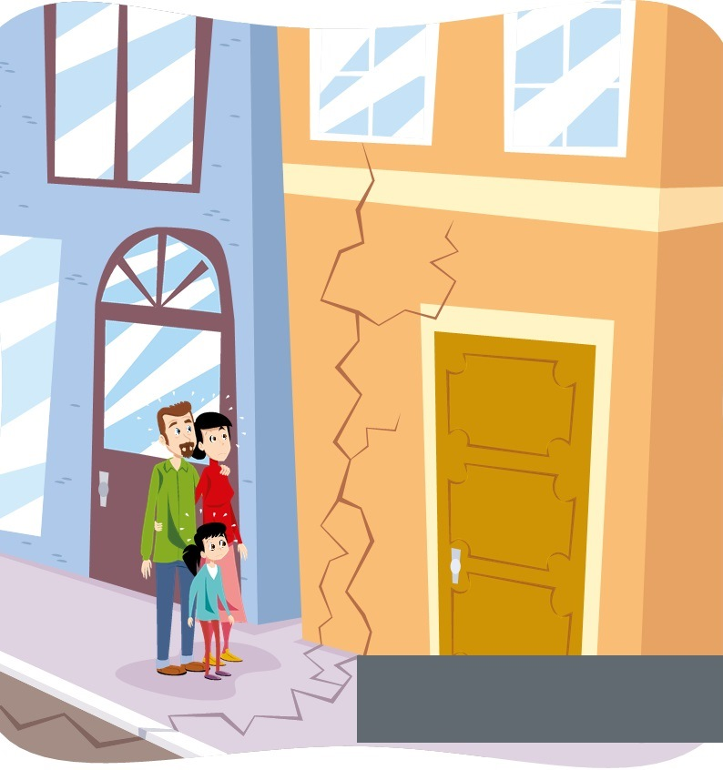
მიწისძვრა

Slide 3
მიწისძვრა – ბუნებრივი მიზეზებით გამოწვეული დედამ-იწის ზედაპირის რხევაა. მიწისძვრების უმრავლესობა სუსტია, ხშირად შეუმჩნეველია ადამიანები-სათვის და არანაირ ზიანს არ იწვევს. ზოგი მათგანი კი იწვევს დიდ ნგრევას, რასაც ხანდახან თან ახლავს მსხვერპლი. მიწისძვრის სიძლიერე რიხტერის სკალით იზომება. მიწისძვრა ძირითადად, ტექტონიკური პროცესებით არის გამოწვეული. მიწისძვრის კერა დედამიწის წიაღის იმ უბანს წარმოადგენს, სადაც ქანებში დიდი ხნის განმავლობაში დაგროვილი ენერგიის განტვირთვა ხდება. მიწისძვრის სიძლიერე მაგნიტუდით(ტალღების საერთო ენერგიით)და ბალებით ფასდება. მიწისძვრას ხშირად თან სდევს მის მიერ პროვოცირებული სხვა სიქიური მოვლენები: ცუნამი,
მეწყერი, ზვავები, ღვარცოფი, ხანძარი და სხვა.

Slide 4
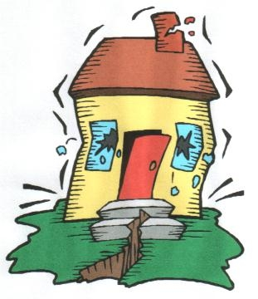
როგორ ვიმოქმედოთ მიწისძვრის დროს ზოგადად?
  შეინარჩუნეთ სიმშვიდე და ცივი გონება, შეეცადეთ არ დაიბნეთ. გახსოვდეთ ზოგიერთ შემთხვევაში ეს შეიძლება იყოს წინასწარი ბიძგები, რომლებსაც შეიძლება მოყვეს ძლიერი მიწისძვრა
  არ გაიქცეთ
  დაწექით იატაკზე, მუხლები ნიკაპთან მიიტანეთ და ხელებით დაიფარეთ თავი

Slide 5

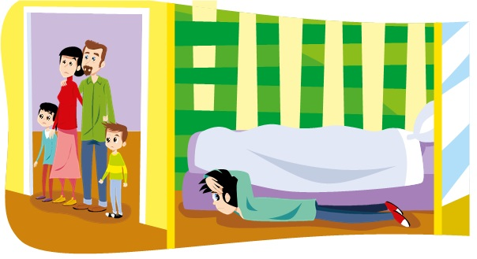
როგორ ვიმოქმედოთ თუ მიწისძვრის დროს ვიმყოფებით შენობაში
თუ არის შესაძლებლობა დატოვეთ შენობა და დარწმუნდით რომ იმყოფებით შენობიდან უსაფრთხო მანძილზე.
თუ შენობის დატოვება შეუძლებელია, იპოვეთ უსაფრთხო ადგილი (კარებების თაღები, მზიდი კედლები). შეგიძლიათ დაიმალოთ მასიური მაგიდის ან საწოლის ქვეშ.
საშიშია ფანჯრების სიახლოვეს და ბოლო სართულების კუთხის ოთახებში ყოფნა.
გამორთეთ გაზი, ელექტროენერგია გათბობის ნებისმიერი წყარო, გადაკეტეთ წყალი. ჩააქრეთ ცეცხლი, არ აანთოთ ასანთი და არ ისარგებლოთ ლიფტით.
შეაჩერეთ ისინი ვინც ცდილობს გადახტომას ზედა სართულებიდან.
არ გახვიდეთ აივანზე და ტერასაზე

Slide 6
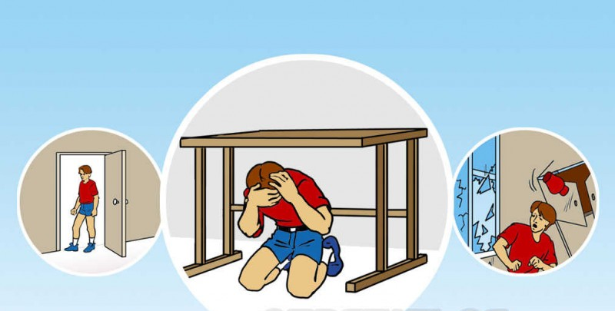
სკოლებში ბავშვები უნდა დაიმალონ მერხების ქვეშ და ხელებით დაიფარონ თავი.
თუ იმყოფებით საზოგადოებრივი თავშეყრის შენობებში :
– შეინარჩუნეთ სიმშვიდე;
– დაიჭირეთ თავი შორს ხალხისაგან;
– თავი აარიდეთ კიბეებს და გასასვლელ კარებებს სადაც ხდება უბედური შემთხვევების უმრავლესობა;
– მხედველობაში გქონდეთ რომ საავარიო სიგნალიზაციის ჩართვამ შეიძლება გამოიწვიოს ელექტროენერგიის გამორთვა.
მომზადებული გქონდეთ ფარანი და რადიომიმღები დამატებითი ელემენტებით სპეციალური სამსახურების განცხადებების მოსასმენად.
თუ განჩნდა ხანძარი შეეცადეთ მის ჩაქრობას და აცნობეთ ადგილობრივ სახანძრო სამაშველო სამსახურს - დარეკეთ „112“.
აუცილებლობის შემთხვევაში შეუერთდით სამაშველო ჯგუფებს
და დაეხმარეთ მათ ნანგრევების ქვეშ მოყოლილი ადამიანების ძებნაში და პირველადი დახმარების აღმოჩენაში.

Slide 7
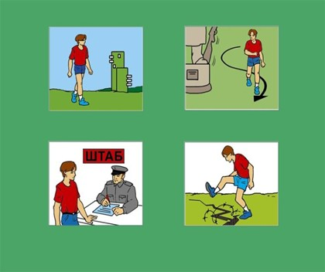
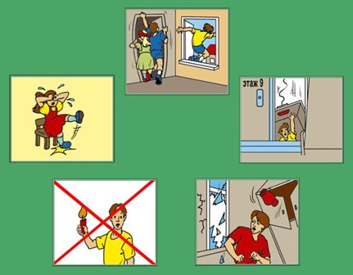
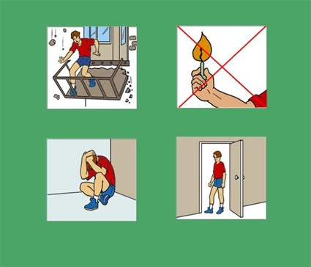
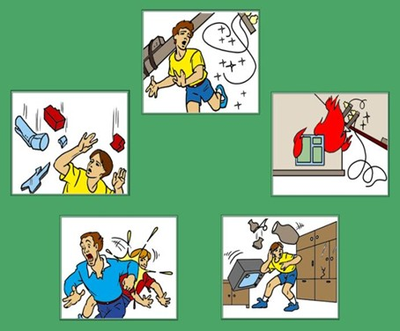
კითხვები მიწისძვრის დროს ქცევის წესების შესახებ

Slide 8
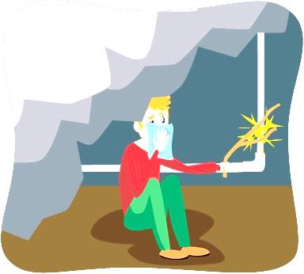
როგორ მოვიქცეთ თუ აღმოვჩნდით ნანგრევების ქვეშ
თუ აღმოჩნდით ნანგრევების ქვეშ – გახსოვდეთ, არ დაეცეთ სულიერად, რომ შეინარჩუნოთ საღი აზროვნება. წყლის და საჭმლის გარეშე შესაძლებელია გაჩერდეთ საკმაოდ დიდხანს!
შეინარჩუნეთ სიმშვიდე და შეეცადეთ გააკეთოთ ორიენტირება
არ აანთოთ ასანთი
არ იმოძრაოთ
პირი და ცხვირი დაიფარეთ ცხვირსახოცით ან ტანისამოსით
შეეცადეთ განსაზღვროთ თუ სად იმყოფებით, ხომ არ არის
გასასვლელი და არიან თუ არა სიახლოვეს ადამიანები.
აკაკუნეთ მილზე ან კედელზე, რომ მაშველებმა შეძლონ თქვენი
ადგილმდებარეობის განსაზღვრა. თუ გაქვთ გამოიყენეთ სასტვენი.
იყვირეთ მხოლოდ უკიდურეს შემთხვევაში, რადგან ყვირილმა
შეიძლება გაიძულოთ ჩაისუნთქოთ მტვრის საშიში რაოდენობა
შეინარჩუნეთ სიმშვიდე და შეეცადეთ განსაზღვროთ თქვენი მდებარეობა
თუ ზედ გაწევთ ნანგრევები, შეცადეთ ფრთხილად და ნელა მათი
გადაწევა, რომ შეინარჩუნოთ ძალები და არ დაიჭრათ ბასრი საგნებით

Slide 9
როგორ მოვიქცეთ პირველი ბიძგის შემდეგ
მზად იყავით განმეორებითი ბიძგებისათვის.
როდესაც ბიძგები დამთავრდება დაუყოვნებლივ გადით ქუჩაში. მშვიდად, პანიკის გარეშე დატოვეთ შენობა შემდეგი თანმიმდევრობით: დედა ბავშვებთან ერთად, მოხუცები, ავადმყოფები, ინვალიდები და ა.შ.
არ იდგეთ სადენების, მილების და კარნიზების ქვეშ.
რაც შეიძლება დაშორდით შენობებს, ბოძებს, ღობეებს. უკეთესია განთავსდეთ სკვერში, ღია მოედნებზე.
შეამოწმეთ ხომ არ არიან დაჭრილები.
არ გაანძრიოთ მძიმედ დაჭრილები.
მისდიეთ კომპეტენტური სამსახურების მითითებებს.
გამოიყენეთ ტელეფონი მხოლოდ აუცილებლობის შემთხვევაში,
სატელეფონო ხაზების გადატვირთვის თავიდან ასაცილებლად.
არ გამოიყენოთ ავტომობილი, რომ არ შეუშალოთ ხელი სამაშველო ჯგუფებს მუშაობაში.
არ შეხვიდეთ დაზიანებულ სახლში, განსაკუთრებით თუ იგრძნობა გაზის სუნი ან ჩანს გაწყვეტილი ელექტრო სადენები.
თუ იმყოფებით დაზიანებულ სახლში არ აანთოთ ცეცხლი.

Slide 10

მადლობთ ყურადღებისათვის!

